Slide 1
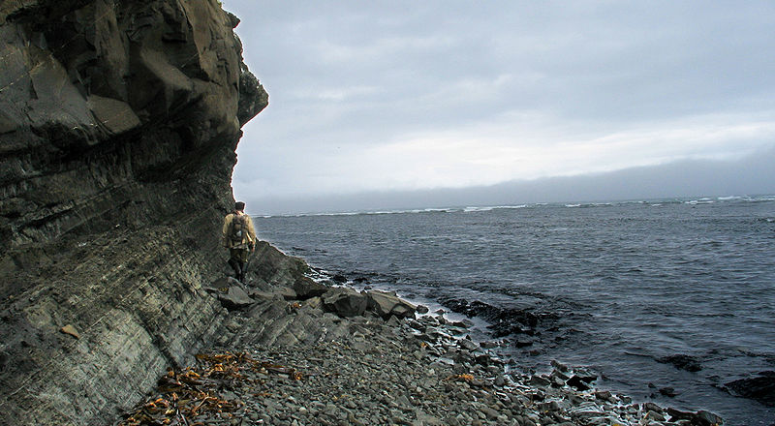
Groupe 2C : le Niveau de la mer

Slide 2
Paléorivage

Slide 3
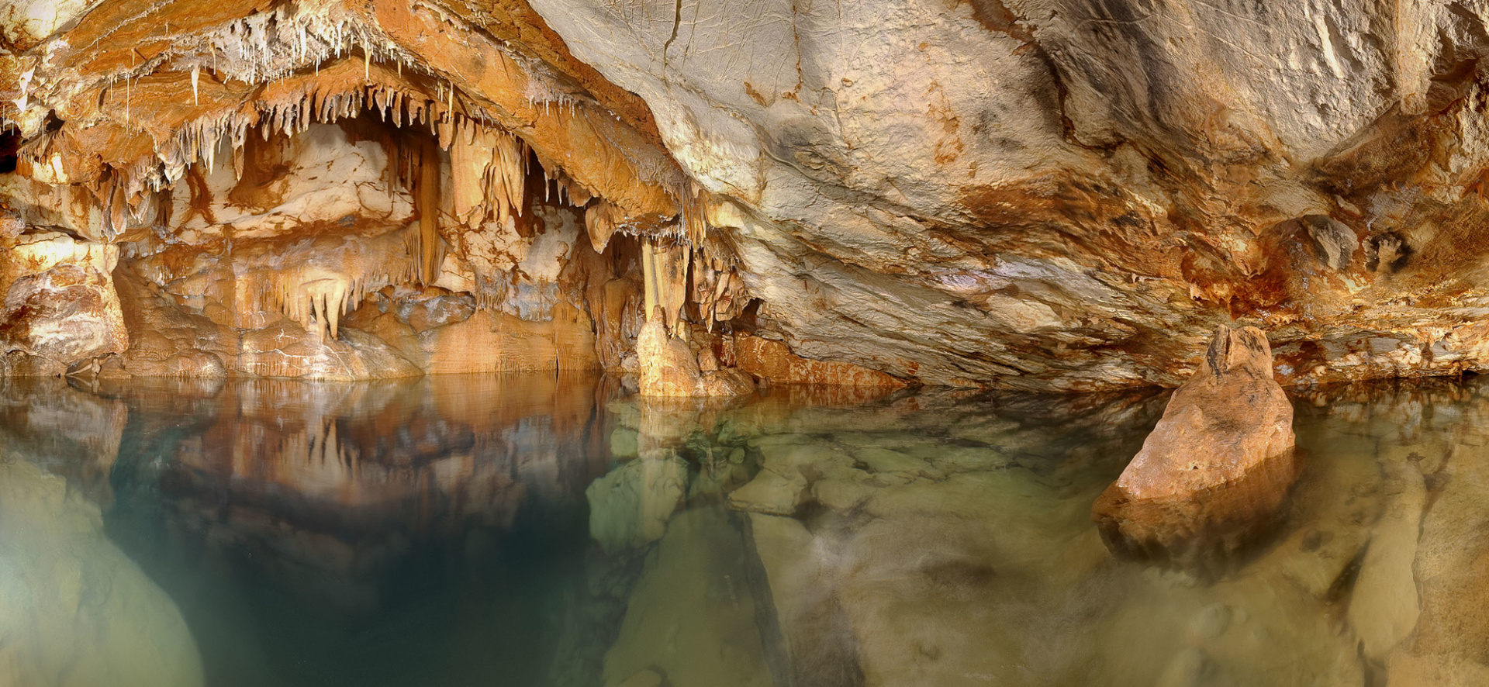
La grotte Cosquer
https://archeologie.culture.fr/fr/a-propos/grotte-cosquer

Slide 4
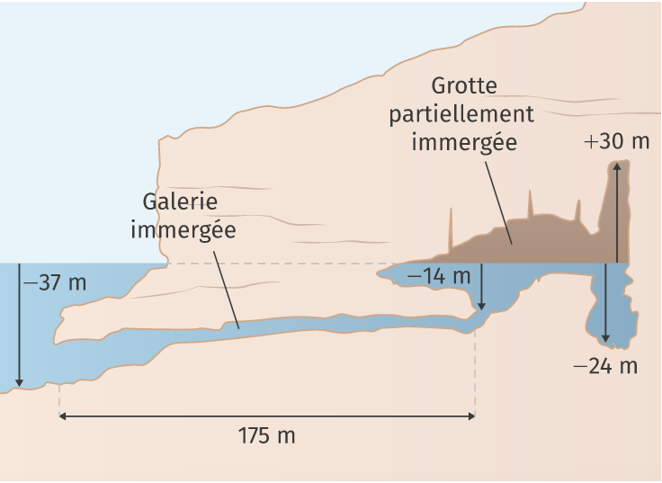
Schéma simplifié de la grotte Cosquer
L’entrée de la grotte Cosquer, située dans les calanques de Marseille, est immergée. Ses murs sont couverts de peintures rupestres datant d’il y a 19 000 à 27 000 ans. D’autres éléments montrent que lors de la dernière période glaciaire, le niveau de la mer était 130 mètres plus bas qu’actuellement. Aujourd’hui, on estime que l’Antarctique contiendrait à lui seul 26,5 millions de km³ de glace, le volume total des océans étant estimé à 1 322 millions de km³.

Slide 5
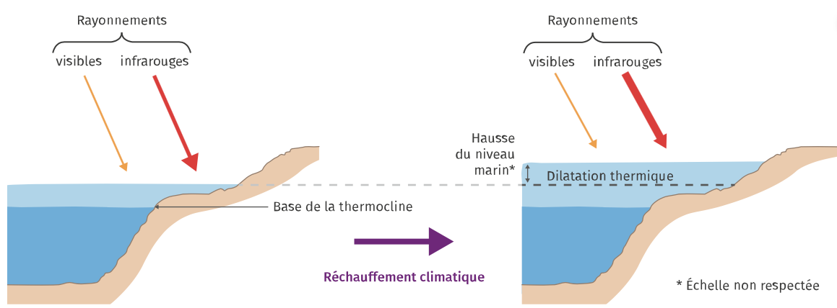
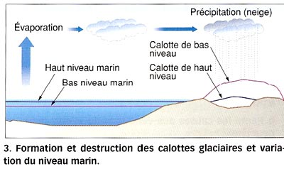
Le niveau marin

Slide 6
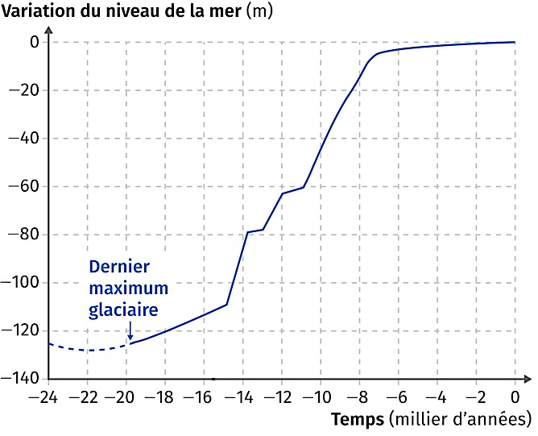
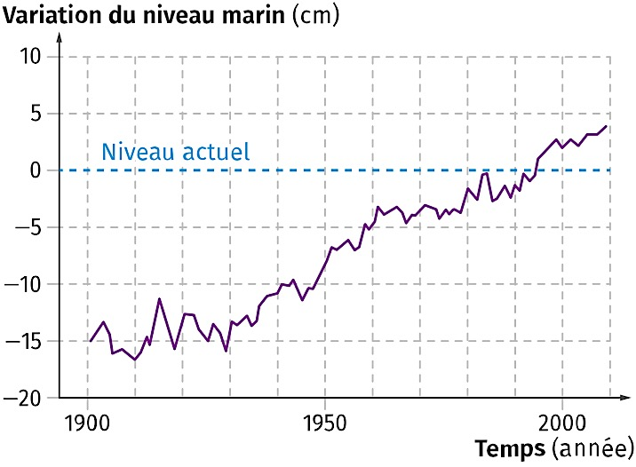

Slide 7
